Slide 1

Лабораторная работа №9 Блокчейн
Работу выполнила
студентка ФКТиПМ 46 группы
Ромашкина А.А.

Slide 2
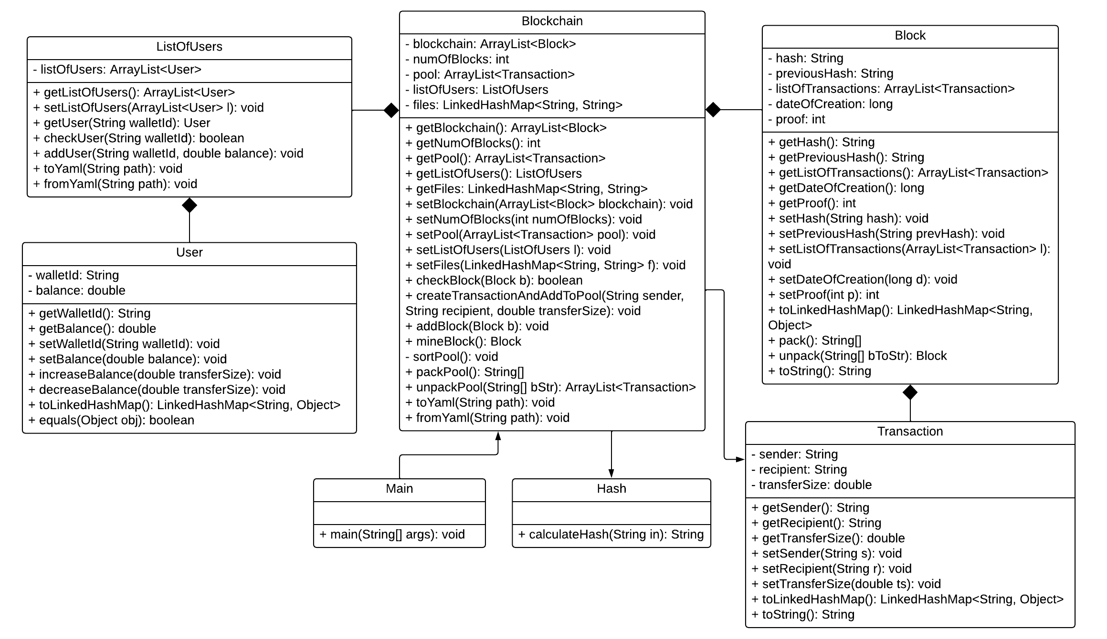
Диаграмма классов разработанной программы

Slide 3
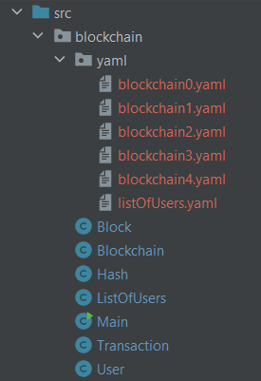
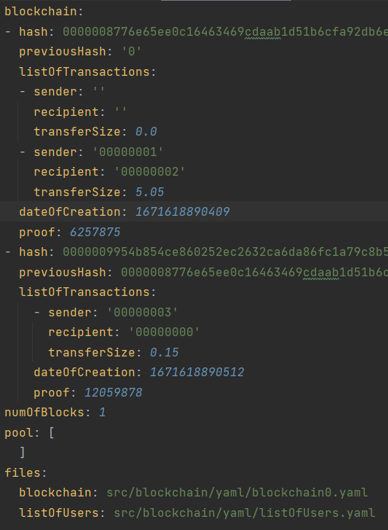
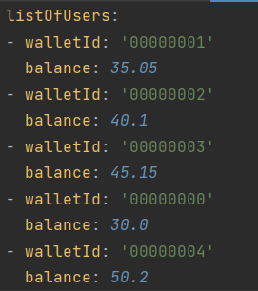
Структура файлов программы
Файл со списком пользователей
Структура программы
Файл блокчейна

Slide 4
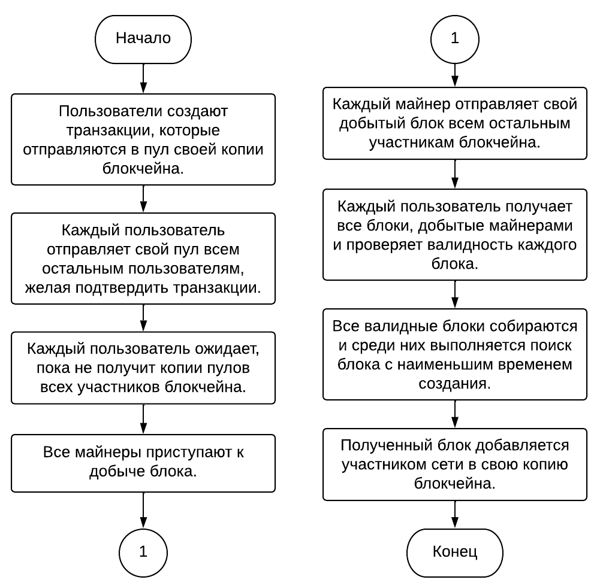
Алгоритм достижения консенсуса

Slide 5
Спасибо за внимание!

